Slide 1
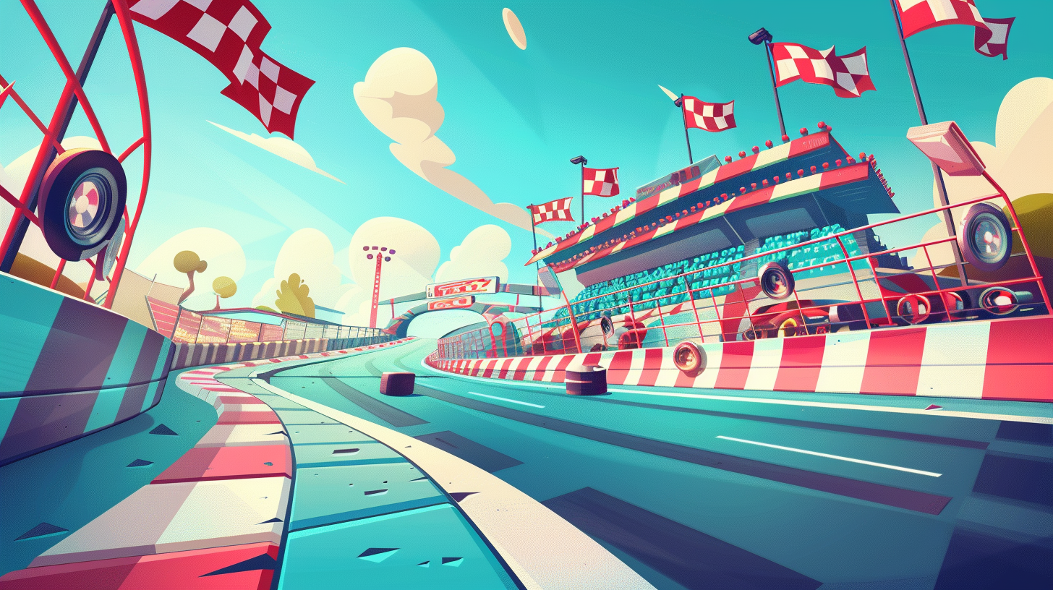







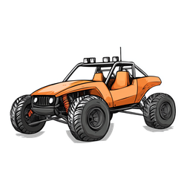



Л
С
О
Ш
Д
Б
К
А
Notes:
утка (общие картинки) стул (общие) кот автобус машина дом пчела

